Slide 1

Шрамко Ю.А. 2 класс. Физическая культура. 21.09.2022
Оздоровительная физическая культура
Урок №9
Тема. Закаливание организма.
Цель урока: познакомить учащихся со способами закаливания организма.
1
Notes:
1

Slide 2

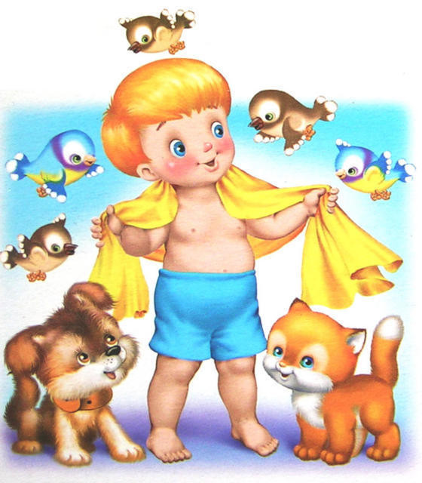
Способы закаливания:
1. Закаливание водой.
2. Закаливание солнцем.
3. Закаливание воздухом.
2

Slide 3

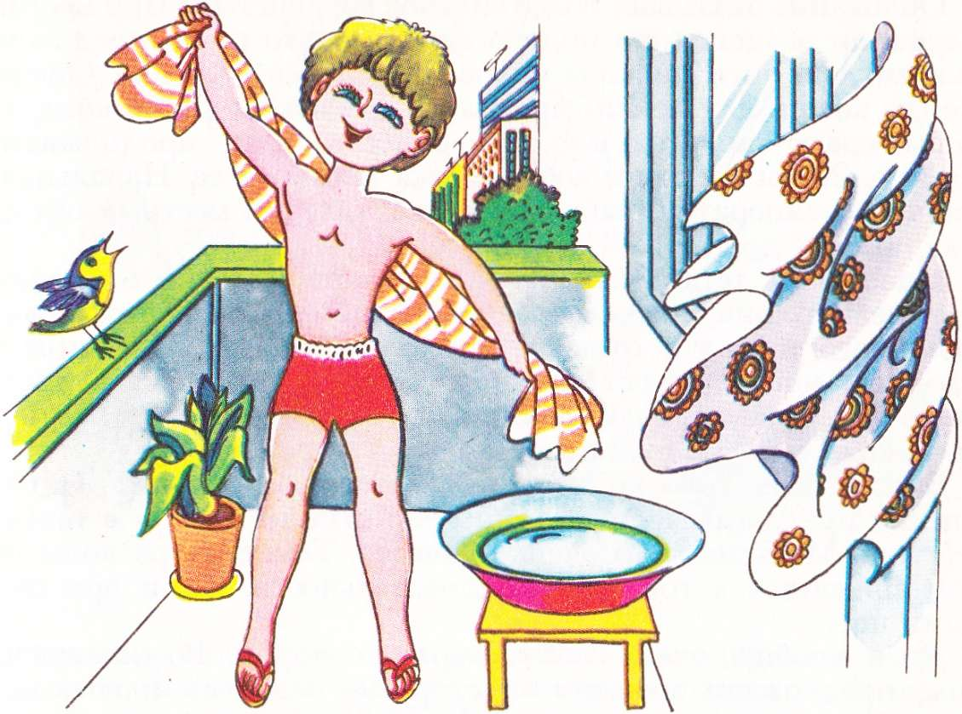
Закаливание водой:
Умывание и другие
гигиенические процедуры.
Влажное обтирание.
Обливание ног.
Душ, общее обливание.
Купание в водоеме.
Полоскание горла.
3
Notes:
3

Slide 4

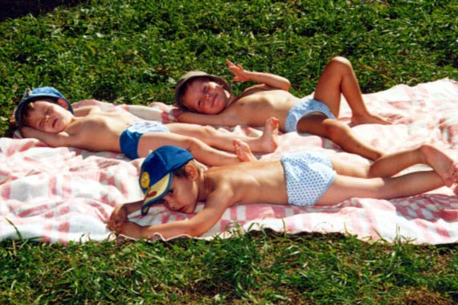
ЗАКАЛИВАНИЕ СОЛНЦЕМ:
1.Световоздушные ванны.
2.Солнечные ванны.
3. Отдых в тени.
4

Slide 5

Закаливание воздухом:
Прогулка в любую погоду в соответствующей одежде
Сон на воздухе
Специальные воздушные ванны
Суховоздушная баня
( сауна)
5

Slide 6
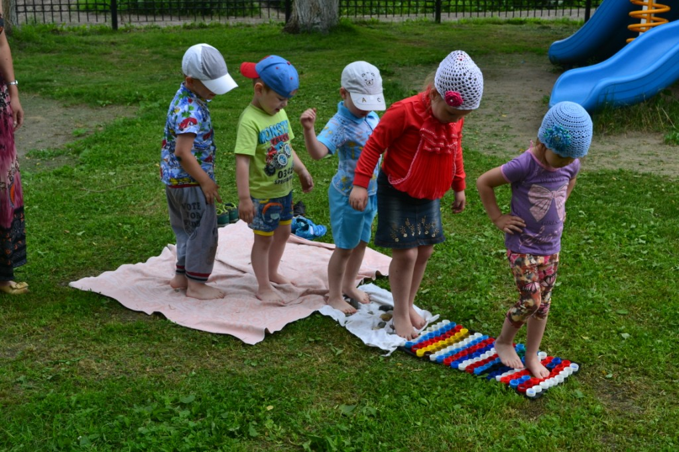
Хождение босиком.
6

Slide 7
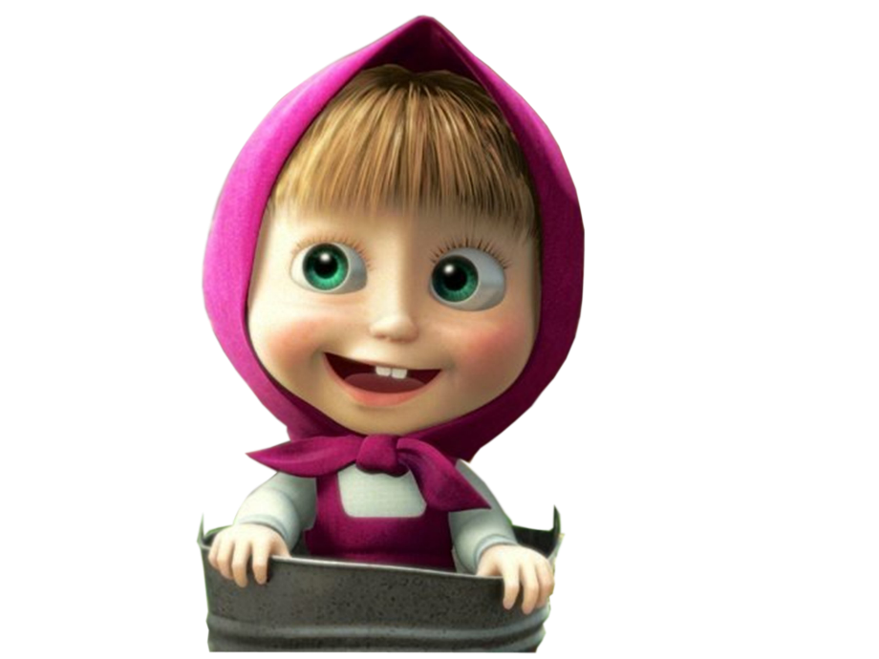

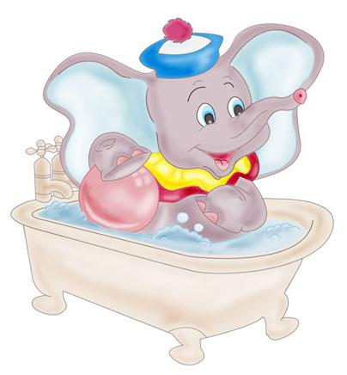
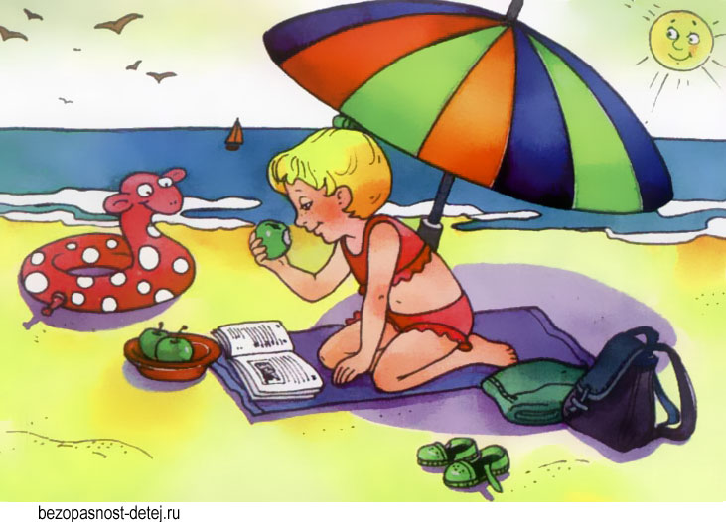
СОЛНЦЕ, ВОЗДУХ И ВОДА — НАШИ ЛУЧШИЕ ДРУЗЬЯ!!!

Slide 8
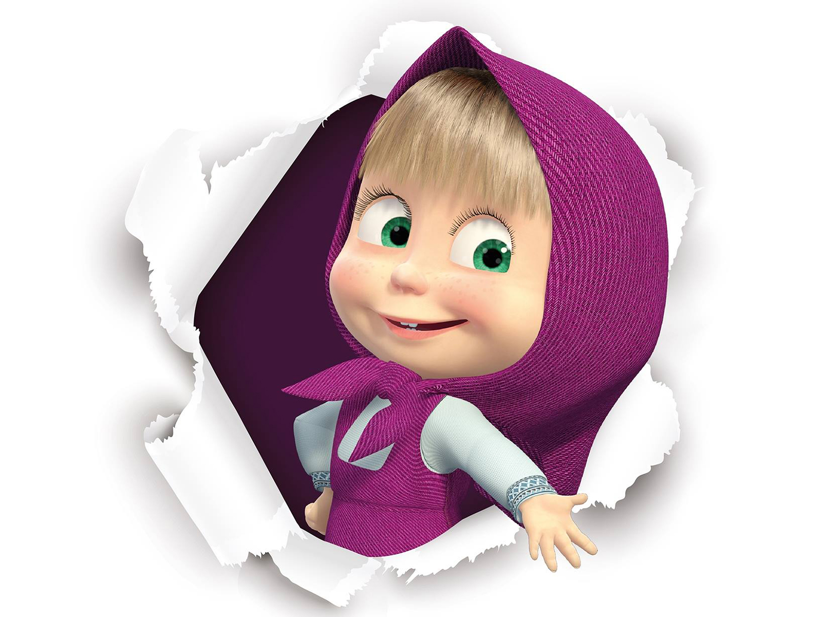
Спасибо за внимание!
8

